Slide 1
아이디어 제안서
제출자: 25기 나권엽
게임 제목: 미정

Slide 2
목차
게임 개요
게임 특징
게임 배경
게임 캐릭터 설정
게임 시스템 설정

Slide 3
게임 개요-게임정보
게임 개요 (inspired by ib, mad father등등)
3인칭 모바일, pc 게임
저택의 비밀을 풀어나가는 스토리게임
기획 의도
무성한 소문이 가득한 저택에 들어간 아이가 저택의 비밀을
풀고 저택에서 무사히 빠져나오는 것이 목표다
게임 장르
공포?, 어드벤처

Slide 4
게임 개요
게임 그래픽 컨셉
공포게임이지만 등장인물은 순진난만한 남자아이고
동글동글하고 아기자기한 디자인으로 대비를 준다

Slide 5
게임 개요
게임 진행 방식
플레이어는 3일동안 저택에 머물면서 저택의 비밀을 알아내야
하고 매일 밤 정체를 알 수 없는 무언가에게 3송이의 꽃을
바쳐야 한다. 만약 바치지 않으면 기억을 잃고 그 날의 시작으로
돌아가게 된다
3일동안의 플레이어의 행동에 따라 게임의 엔딩이 달라진다

Slide 6
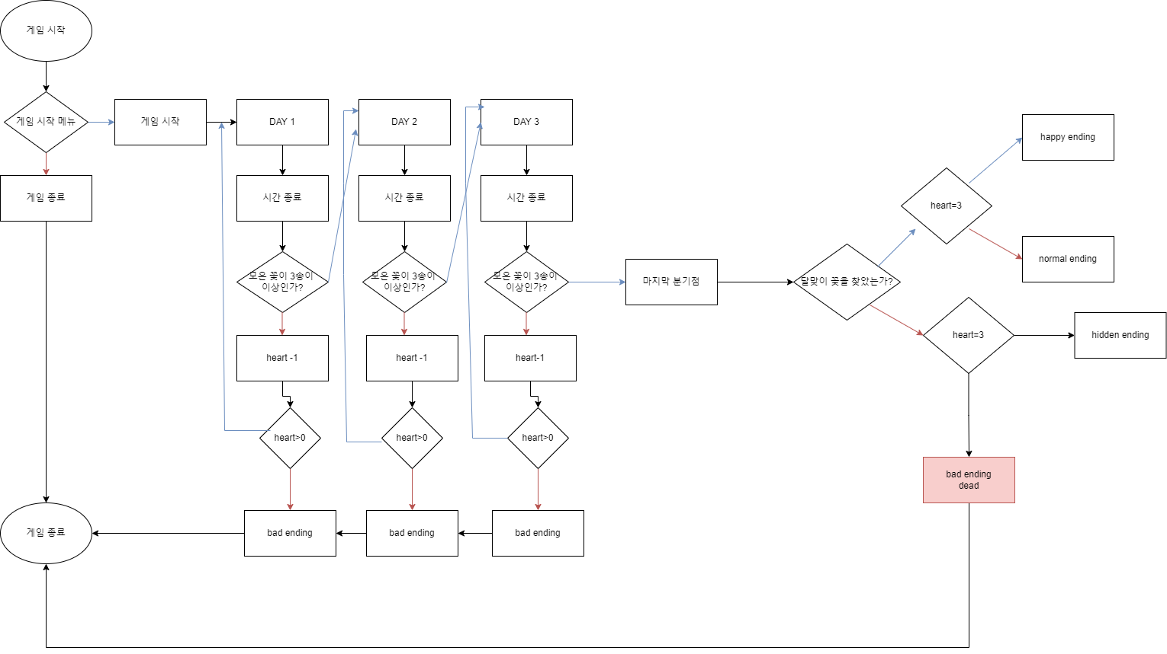
Flowchart

Slide 7
게임 특징
멀티 엔딩 시스템
한정된 시간 동안 플레이어의 행동에 따라 엔딩이 달라짐
-엔딩 시스템을 통해 플레이어가 게임의 목표를 확실하게
설정하게 하고 한번 죽어도 초기화되지 않고 day의 시작으로
돌아가고 조금씩 맵 구조와 아이템의 위치가 변화되는 등 day의
시작마다 다양한 변화를 주어 다양한 엔딩을 보기 위해서 필연적
으로 겪어야 할 다회차의 피로성을 줄여줌

Slide 8
게임 배경
주인공은 친구들과의 가위바위보에서 져서 무시무시한 소문이 무성한 저택에 들어가게
되었다
저택에 들어가 한 제단을 본 아이는 무서워져 도망갈려 했지만 이미 문은 굳게 닫혀있었다
제단에는 밤마다 3송이의 꽃을 바치라는 문구와 함께 핏자국이 있었다
어쩔 수 없이 아이는 저택을 빠져나가기 위해 저택을 돌아다니게 되는데……

Slide 9
게임 캐릭터: 아이
아이 (초등학생)
아이
아이는 기본적으로 3개의 하트를 가지고 있고 밤마다 3송이의 꽃을 바치지 못하거나
특정한 이벤트를 만나면 하트가 감소합니다
하트가 감소하면 그날의 아침으로 돌아가 침대에서 다시 시작하고 기억을 잃게 된다는
설정이기 때문에 진행상황이 초기화되고 맵에 작은 변화가 생깁니다
하트를 잃을 때마다 아이는 게임을 진행하는 데 있어 어드밴티지를 받습니다
또한 아이는 어두운 곳을 무서워하기 때문에 일정시간이상 빛이 없는 곳에 있다면
패널티와 함께 화면에 이상이 생기고 일정시간이 더 지난다면 정신을 잃고 하트를
잃습니다

Slide 10
게임 캐릭터: 아이
아이: 능력
아이는 기본적으로 각 손에 한 개씩 2개의 물건까지만 들고 있을 수 있으며 그 이상의
물건을 들 수 없습니다( 꽃 포함)

Slide 11
게임 캐릭터: 저택의 사악한 존재
무시무시한 존재
어떤 사연인지 저택을 떠돌고 있는 존재다
어떠한 방법으로도 그를 없앨 수 없고 그가 가까이 있다면 화면이 서서히 붉어지고 화면이
완전히 붉어지면 하트를 하나 잃게 된다

Slide 12
게임 시스템: 제단
제단
플레이어는 매일 밤 12시전까지 제단에 3개의 꽃을 바쳐야 한다
만약 바치지 않는다면 12시 정각에 플레이어에게 환청이 들림과 동시에 어떤 존재들이
다가와 플레이어를 감싸고 그 즉시 플레이어는 하트 1개를 잃고 그날 아침으로 돌아가
기억을 잃은 채로 다시 일어나게 된다
제단은 꽃을 제외한 어떠한 아이템의 영향도 받지 않으며 만약 제단을 훼손했다면
게임 엔딩 조건과 상관없이 반드시 베드엔딩을 맞이하게 된다

Slide 13
게임 시스템: 꽃
꽃
저택을 나가기 위한 열쇠가 되는 것으로 맵 곳곳에 숨겨져 있다
꽃을 채집하는 데는 10초가 걸리고 만약 이 동안 다른 행동을 한다면 진행 상황은 초기화
된다
꽃은 맵에 내려놓을 수 있지만 일정시간이 지나면 시들고 시든 꽃은 다시 재생하지 않는다

Slide 14
게임 시스템: 엔딩
아이가 3일차까지 살아남는다면 엔딩을 볼 수 있습니다
플레이어가 모은 꽃의 종류, heart의 개수 등등에 따라 달라지지만 저택의 비밀을 밝혀내는 데 실패하면 반드시 베드엔딩을
맞이합니다

Slide 15
게임 시스템: 엔딩(flowchart 참고)
Happy ending: 저택의 비밀을 풀어낸 주인공은 무사히
저택을 빠져나오는 데 성공합니다
Normal ending: 주인공은 부리나케 도망가 저택에서 빠져나오는 데 성공합니다
Hidden ending: 주인공이 저택에 남아 다음에 올 아이를
하염없이 기다립니다
Bad ending: 주인공은 저택을 떠도는 영혼이 됩니다

